Slide 1
5장 실습 문제
이준헌

Slide 2
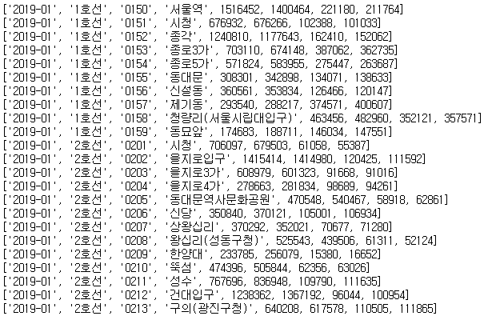
1. 실습 문제
주어진 subwayfee.csv 파일을 csv 라이브러리를 사용해 불러와 다음 문제를 풀어보세요.
1. 아래의 출력 화면과 같이 앞서 불러온 데이터에서 ‘유임 승차‘, ‘유임 하차‘, ‘무임 승차‘, ‘무임 하차‘ 열의 값을 정수형으로 변경한 후 전체 데이터를 출력하시오.

Slide 3
1. 실습 문제
2. 아래의 출력 화면과 같이 유임 승차 비율(유임 승차/전체(유임+무임) 승차 인원)이 가장 높은 역의 데이터와 비율을 출력하시오. 이때 ‘무임 승차‘ 열의 값이 0인 데이터는 제외하고, 유임 승차 비율은 소수점 셋째 자리에서 반올림 하시오.

Slide 4
1. 실습 문제
3. 아래의 출력 화면과 같이 유임 승차 인원이 100,000 이상인 역에서 유임 승차 비율(유임 승차/전체(유임+무임) 승차 인원)이 가장 높은 역의 데이터와 비율을 출력하시오. 이때 ‘무임 승차‘ 열의 값이 0인 데이터는 제외하고, 유임 승차 비율은 소수점 셋째 자리에서 반올림 하시오.

Slide 5
1. 실습 문제
4. 아래의 출력 화면과 같이 유임 승차 인원이 100,000 이상인 역에서 유임 승차 비율(유임 승차/전체(유임+무임) 승차 인원)이 가장 낮은 역의 이름, 호선과 비율을 출력하시오. 이때 ‘무임 승차‘ 열의 값이 0인 데이터는 제외하고, 유임 승차 비율은 소수점 셋째 자리에서 반올림 하시오.

Slide 6

1. 실습 문제
5. 아래의 출력 화면과 같이 유무임, 승하차 인원이 가장 많은 역, 호선과 인원을 출력하시오.

Slide 7
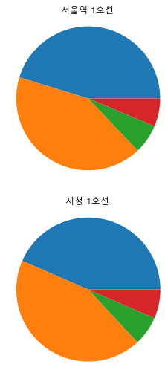
1. 실습 문제
6. 아래의 출력 화면과 같이 유무임, 승하차 비율을 파이 차트로 출력하시오. (힌트 : plt.rc('font', family = 'Malgun Gothic')로 파이 차트의 제목 폰트를 지정하시오).

Slide 8
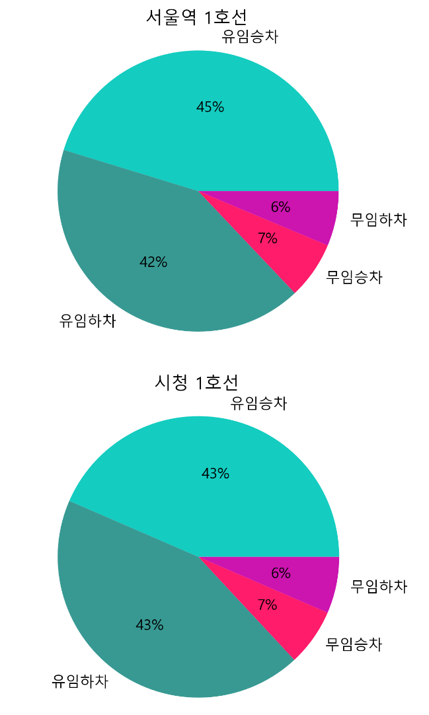
1. 실습 문제
7. 아래의 출력 화면과 같이 유무임, 승하차 비율을 파이 차트로 출력하시오. (힌트 : plt.pie(row[4:8], labels = label, colors = c, autopct = '%1.f%%')로 파이 차트의 label, 비율을 출력하시오).

